Slide 1

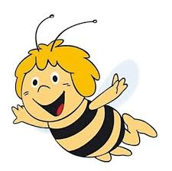
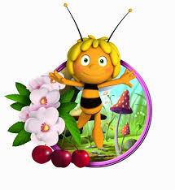
,,HOVORME O JEDLE“
Vyhlásená denná téme:
Cukry – prečo sú dôležitou súčasťou výživy.
Niečo zaujímavé o mede.
16.10.2015
Mgr. Mária JUHOVÁ
5.ročník SŠ

Slide 2
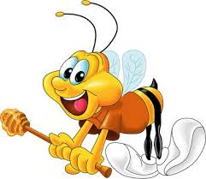
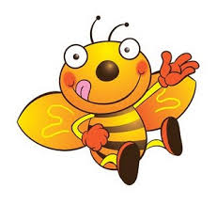
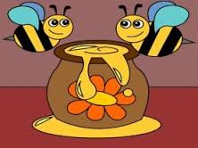
Zrealizované aktivity:
Exkurzie v predajniach potravín,
Beseda s miestnym včelárom,
Súťaž medzi triedami o najkrajšiu nástenku na danú vyhlásenú tému dňa.
Súťaž medzi žiakmi o najkrajšiu výtvarnú prácu na vyhlásenú tému dňa.

Slide 3
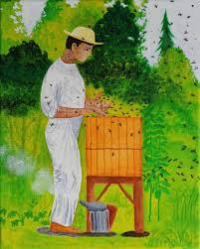
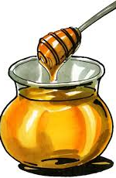
Včelár
Mňam, medík

Slide 4
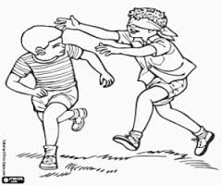
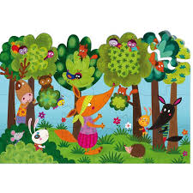
Ciele vyučovacej hodiny:
Vedieť určiť pokrmy, ktoré obsahujú cukor,
Podporovať u žiakov spoluprácu, rešpektovať sa navzájom,
Rozvíjať jemnú motoriku.
Motivácia- hra na slepú babu.

Slide 5
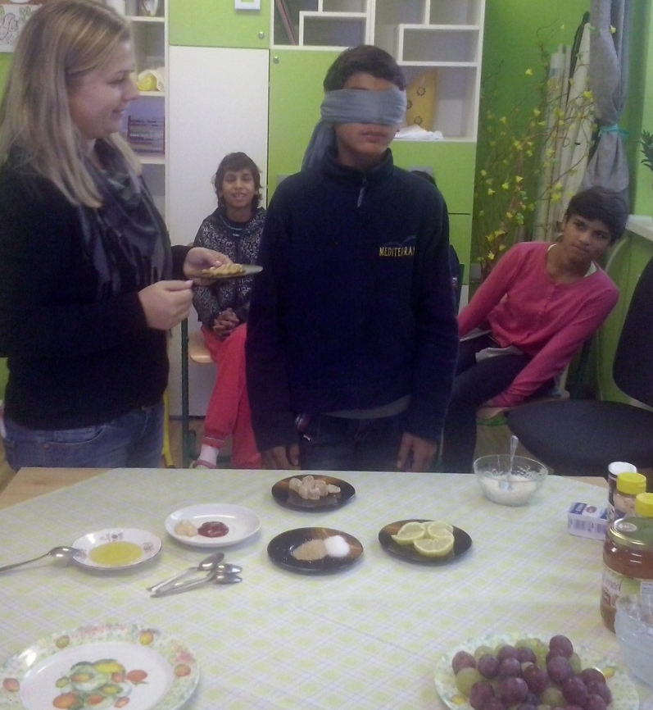
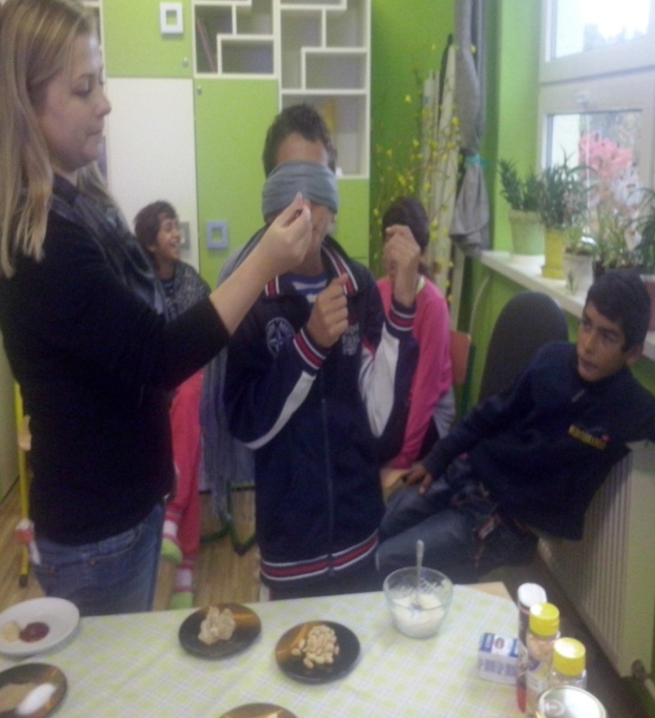
Priebeh vyučovacej hodiny v 5. ročníku
Ochutnávka pochutín...
Mňam, medík...

Slide 6
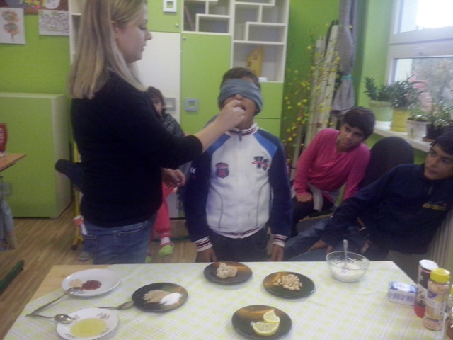
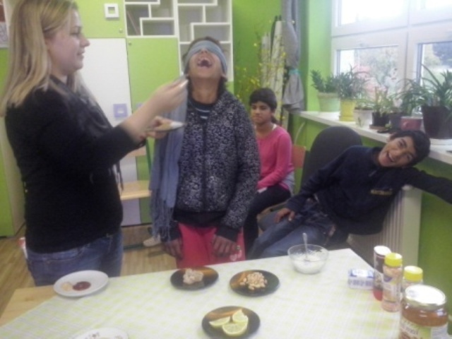
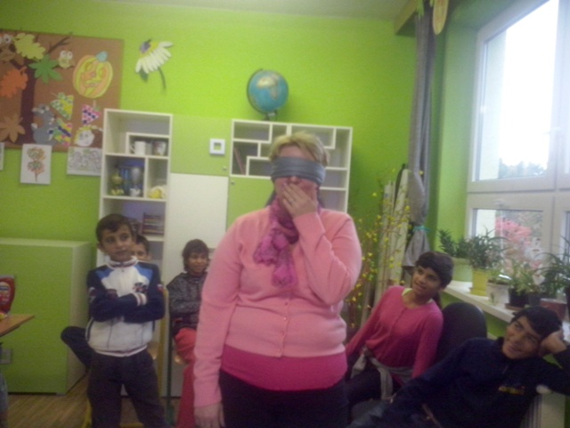
Pani riaditeľka otvorte ústa...

Slide 7
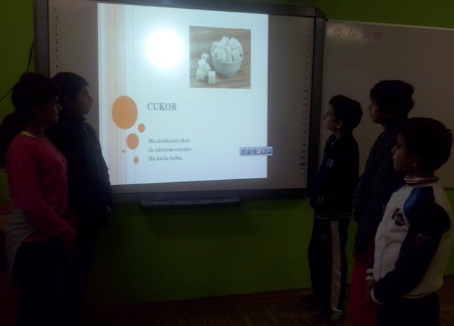
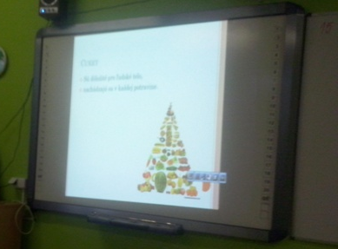
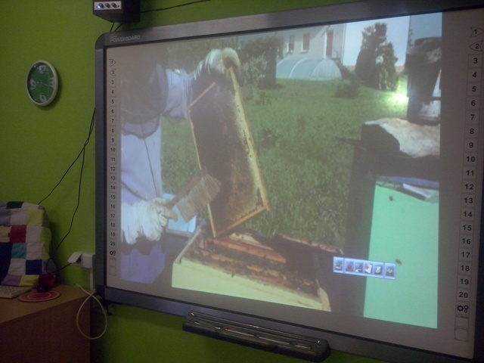
Prezentácia o cukroch...
Potravinová pyramída
Krátke video o včelárovi ...

Slide 8
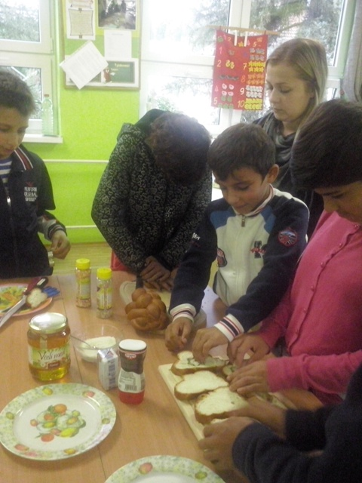
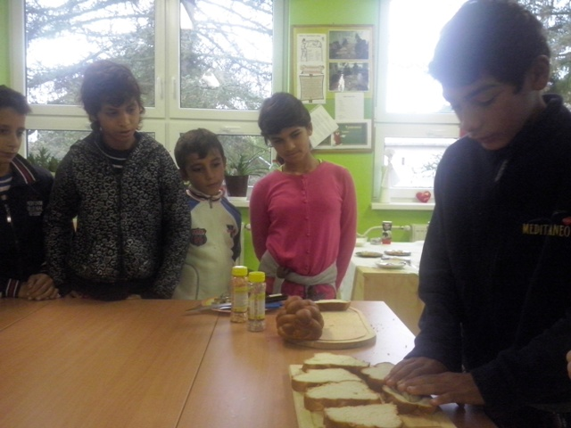
Vykrajovanie rôznych tvarov z vianočky...

Slide 9
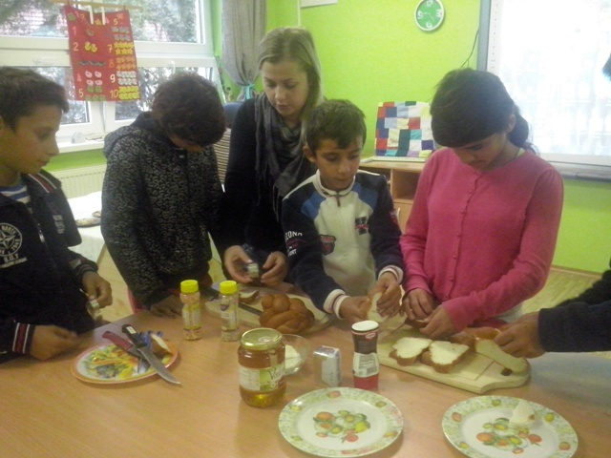
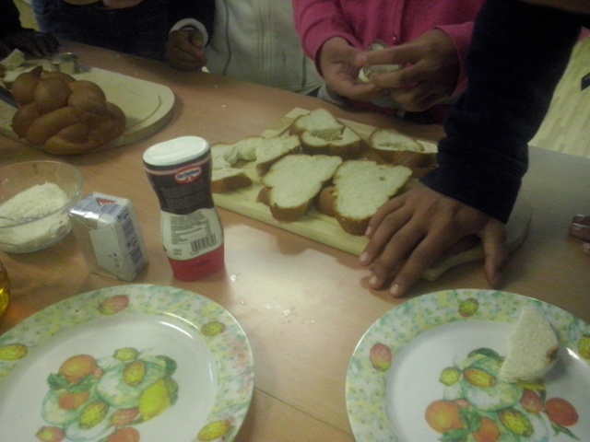
Aranžovanie vykrojených chuťoviek...

Slide 10
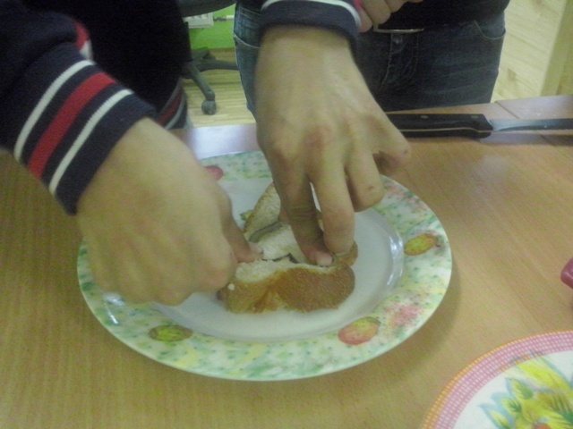
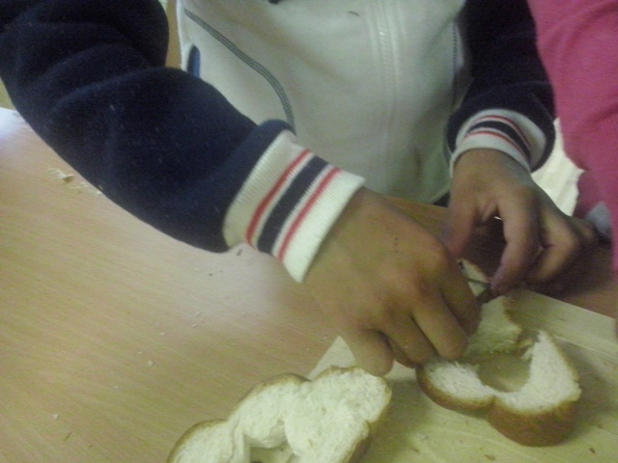
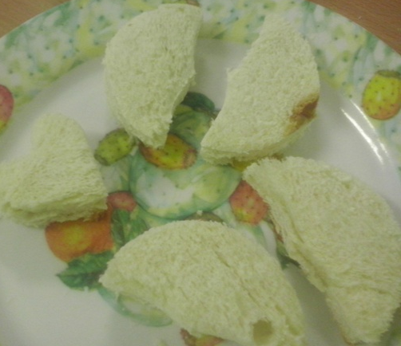
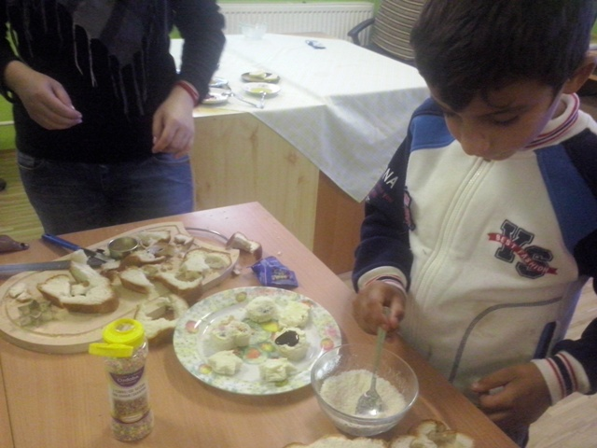
Už len dokončovanie...

Slide 11
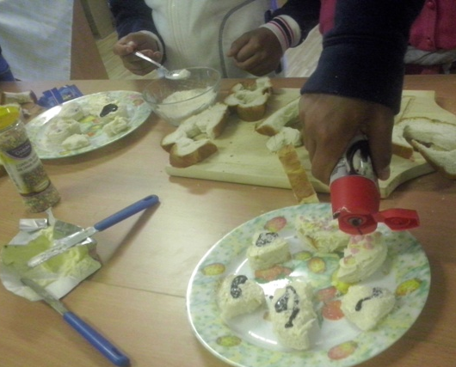
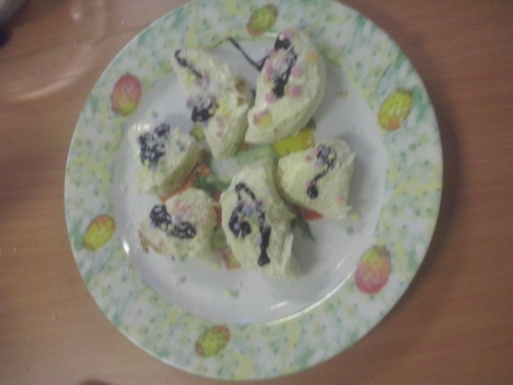
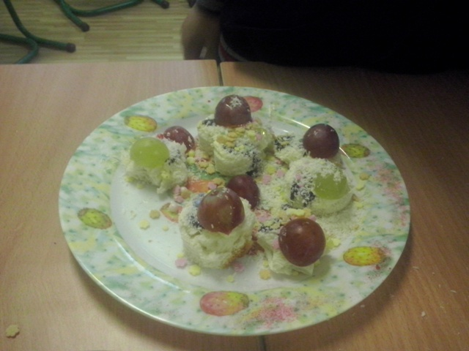
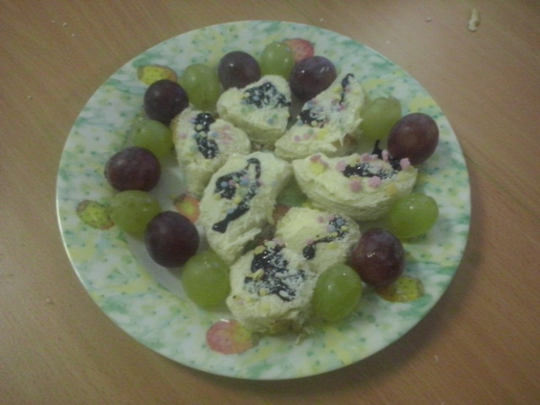
Finálna podoba chuťoviek ...

Slide 12
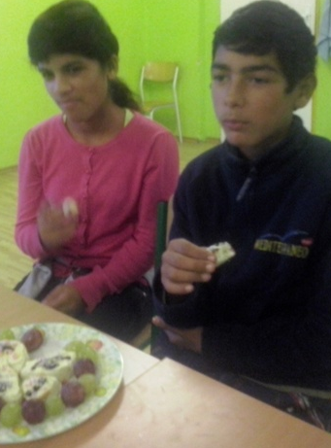
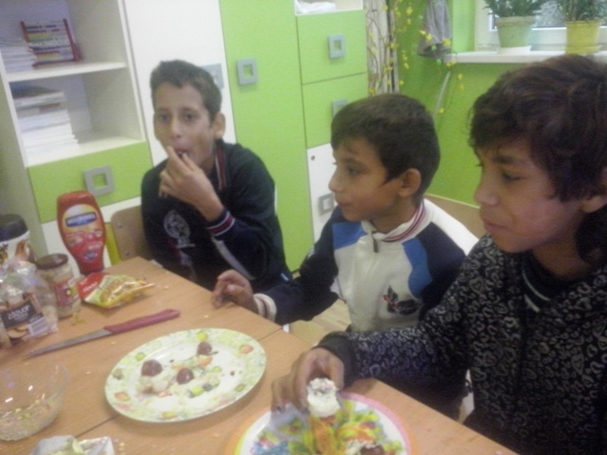
Dobrú chuť ...

Slide 13
S
Spojená škola, Kpt. Nálepku 122, 087 01 Giraltovce
SŠ – organizačná zložka: Špeciálna základná škola a Praktická škola
Kontaktná osoba: PaedDr. Ľubomíra Varganinová tel: 0908 331 882
mail: lubomira222@gmail.com
Riaditeľka školy: Mgr. Silvia Horná tel: 0911 976 690
mail: silviahorna9@gmail.com
Celkový počet žiakov: 38
Najaktívnejšia trieda danej témy: 5.ročník ŠZŠ
Triedna učiteľka: Mgr. Mária Juhová
Počet žiakov: 8
Názov témy:
Cukry – prečo sú dôležitou súčasťou výživy. Niečo zaujímavé o mede.

Slide 14
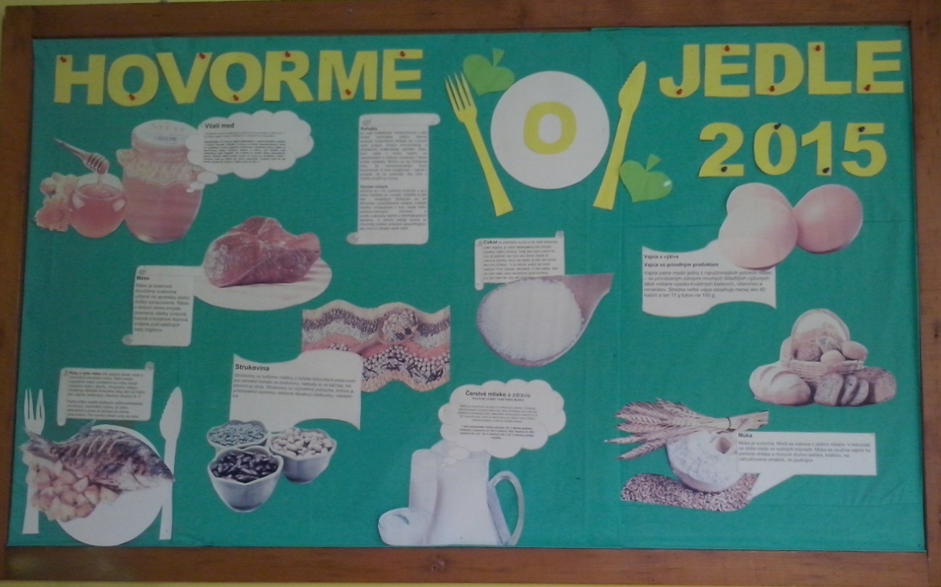
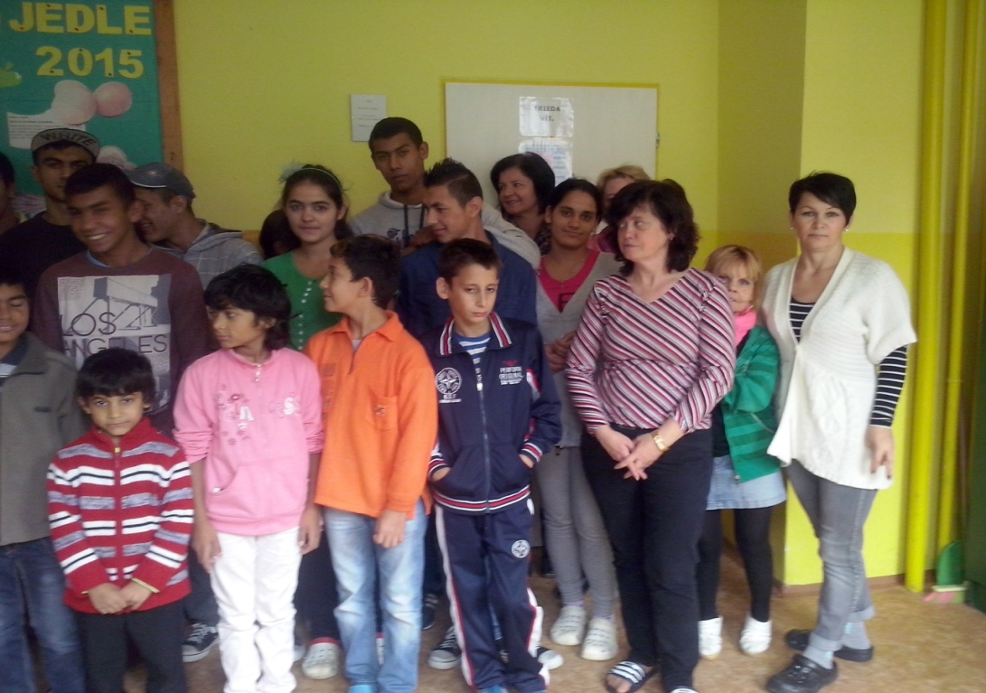
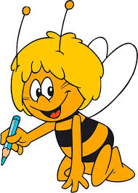
Ďakujeme

